Slide 1


2018暑假集训队讲座之组合博弈
主讲人：曹征远
Notes:
版权声明：300套精品模板商业授权，请联系【锐旗设计】:https://9ppt.taobao.com，专业PPT老师为你解决所有PPT问题！

Slide 2

引 言
PREFACE
我们先讲解组合博弈的基本概念，以及一些基础的知识和常用的方法，如必胜态、必败态的概念，SG定理和SG函数，经典博弈等。每讲一个知识点会配有相应的简单例子帮助理解。最后，笔者给出了一些近年多校以及区域赛中出现的一些可做的博弈题进行简单的分析。

Slide 3
目 录
CONTENTS
01
基础知识
02
常用方法
03
真题分析

Slide 4
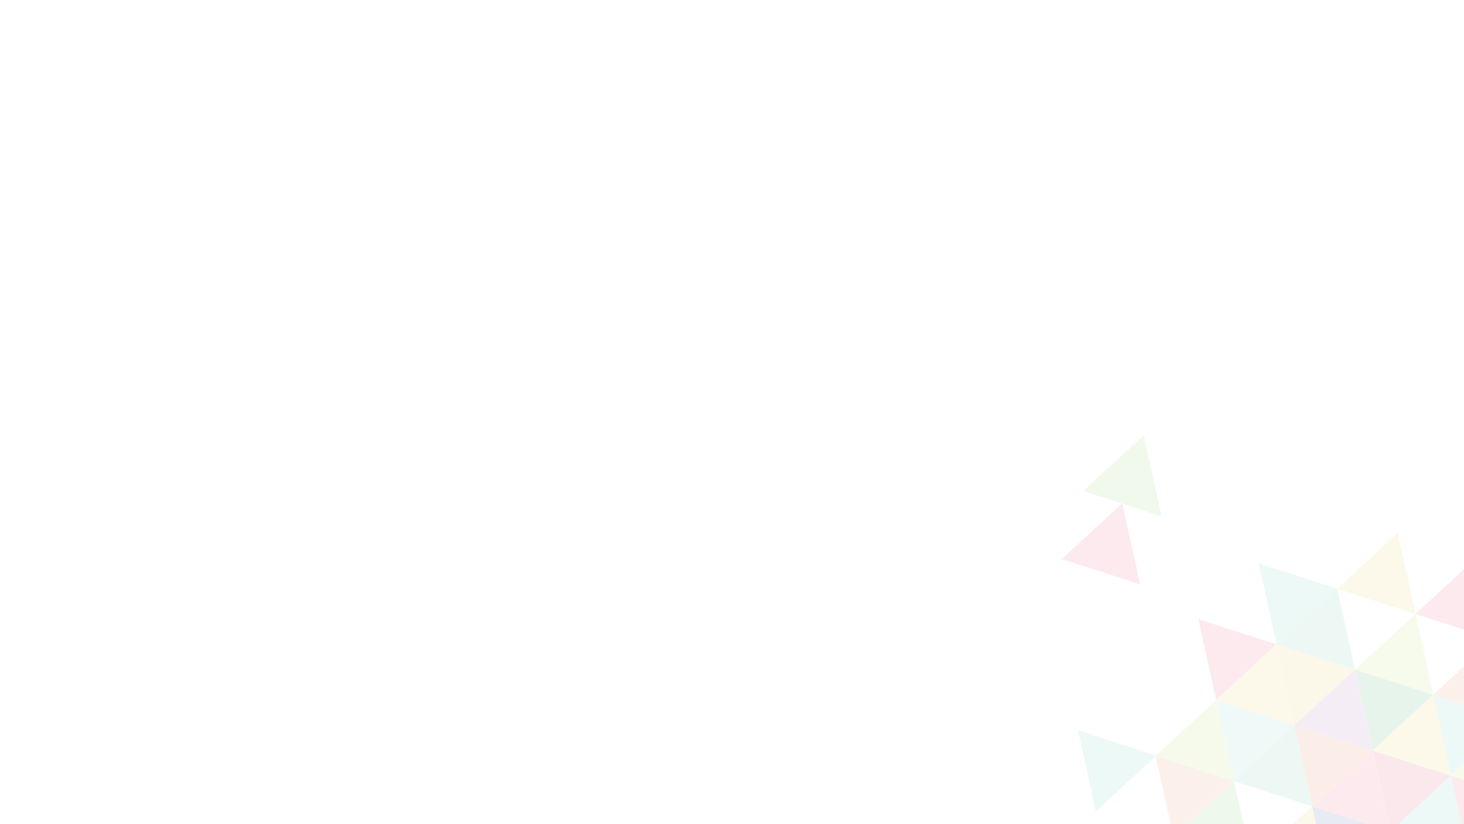
01
基础知识
必胜态和必败态
SG定理与SG函数
经典博弈

Slide 5
什么是组合博弈
有两个玩家；
游戏的操作状态是一个有限的集合（比如：限定大小的棋盘）；
游戏双方轮流操作；
双方的每次操作必须符合游戏规定；
当一方不能将游戏继续进行的时候，游戏结束，同时，对方为获胜方；
无论如何操作，游戏总能在有限次操作后结束；

Slide 6
必胜态与必败态
必胜点和必败点的概念：
P点：必败点，换而言之，就是谁处于此位置，则在双方操作正确的情况下必败。
N点：必胜点，处于此情况下，双方操作均正确的情况下必胜。

Slide 7
必胜态与必败态的性质
1、所有终结点是 必败点 P 。（我们以此为基本前提进行推理，换句话说，我们以此为假设）
2、从任何必胜点N 操作，至少有一种方式可以进入必败点 P。
3、无论如何操作，必败点P 都只能进入 必胜点 N。

Slide 8
巴什博弈
只有一堆n个物品，两个人轮流从这堆物品中取物，规定每次至少取一个，最多取m个。最后取光者得胜。
显然，如果n=m+1，那么由于一次最多只能取m个，所以，无论先取者拿走多少个，后取者都能够一次拿走剩余的物品，后者取胜。

Slide 9
巴什博弈
还可以用必胜态必败态的观点来解决这题。
int Bash_Game(int n,int m)
//是否先手有必赢策略
{
if (n%(m+1)!=0) return 1;
return 0;
}

Slide 10
SG定理与SG函数
如果有多堆石子怎么办呢？
先不急，我们来看另一个经典博弈：尼姆博弈。
有三堆各若干个物品，两个人轮流从某一堆取任意多的物品，规定每次至少取一个，多者不限，最后取光者得胜。

Slide 11
SG定理
游戏和的SG函数等于各个游戏SG函数的Nim和。这样就可以将每一个子游戏分而治之，从而简化了问题。而Bouton定理就是Sprague-Grundy定理在Nim游戏中的直接应用，因为单堆的Nim游戏 SG函数满足 SG(x) = x。

Slide 12
SG函数
SG函数：
首先定义mex(minimal excludant)运算，这是施加于一个集合的运算，表示最小的不属于这个集合的非负整数。例如mex{0,1,2,4}=3、mex{2,3,5}=0、mex{}=0。
对于任意状态 x ， 定义 SG(x) = mex(S),其中 S 是 x 后继状态的SG函数值的集合。如 x 有三个后继状态分别为 SG(a),SG(b),SG(c)，那么SG(x) = mex{SG(a),SG(b),SG(c)}。 这样 集合S 的终态必然是空集，所以SG函数的终态为 SG(x) = 0,当且仅当 x 为必败点P时。

Slide 13
取石子游戏
【实例】取石子问题
有1堆n个的石子，每次只能取{ 1, 3, 4 }个石子，先取完石子者胜利，那么各个数的SG值为多少？
SG[0]=0，f[]={1,3,4},
x=1 时，可以取走1 - f{1}个石子，剩余{0}个，所以 SG[1] = mex{ SG[0] }= mex{0} = 1;
x=2 时，可以取走2 - f{1}个石子，剩余{1}个，所以 SG[2] = mex{ SG[1] }= mex{1} = 0;
x=3 时，可以取走3 - f{1,3}个石子，剩余{2,0}个，所以 SG[3] = mex{SG[2],SG[0]} = mex{0,0} =1;
x=4 时，可以取走4- f{1,3,4}个石子，剩余{3,1,0}个，所以 SG[4] = mex{SG[3],SG[1],SG[0]} = mex{1,1,0} = 2;
x=5 时，可以取走5 - f{1,3,4}个石子，剩余{4,2,1}个，所以SG[5] = mex{SG[4],SG[2],SG[1]} =mex{2,0,1} = 3;

Slide 14
取石子游戏
以此类推.....
x 0 1 2 3 4 5 6 7 8....
SG[x] 0 1 0 1 2 3 2 0 1....
由上述实例我们就可以得到SG函数值求解步骤，那么计算1~n的SG函数值步骤如下：
1、使用 数组f 将 可改变当前状态 的方式记录下来。
2、然后我们使用 另一个数组 将当前状态x 的后继状态标记。
3、最后模拟mex运算，也就是我们在标记值中 搜索 未被标记值 的最小值，将其赋值给SG(x)。
4、我们不断的重复 2 - 3 的步骤，就完成了 计算1~n 的函数值。

Slide 15
取石子游戏
//f[N]:可改变当前状态的方式，N为方式的种类，f[N]要在getSG之前先预处理
//SG[]:0~n的SG函数值
//S[]:为x后继状态的集合
int f[N],SG[MAXN],S[MAXN];
void getSG(int n){
int i,j;
memset(SG,0,sizeof(SG));
//因为SG[0]始终等于0，所以i从1开始
for(i = 1; i <= n; i++){
//每一次都要将上一状态 的 后继集合 重置
memset(S,0,sizeof(S));
for(j = 0; f[j] <= i && j <= N; j++)
S[SG[i-f[j]]] = 1; //将后继状态的SG函数值进行标记
for(j = 0;; j++) if(!S[j]){ //查询当前后继状态SG值中最小的非零值
SG[i] = j;
break;
}
}
}

Slide 16
HDU1848 Fibonacci again and again
1、 这是一个二人游戏; 2、 一共有3堆石子，数量分别是m, n, p个； 3、 两人轮流走; 4、 每走一步可以选择任意一堆石子，然后取走f个； 5、 f只能是菲波那契数列中的元素（即每次只能取1，2，3，5，8…等数量）； 6、 最先取光所有石子的人为胜者；
假设双方都使用最优策略，请判断先手的人会赢还是后手的人会赢。
1<=m,n,p<=1000

Slide 17
威佐夫博弈
有两堆各若干个物品，两个人轮流从某一堆或同 时从两堆中取同样多的物品，规定每次至少取一个，多者不限，最后取光者得胜。
我们用（ak，bk）（ak ≤ bk ,k=0，1，2，…,n)表示两堆物品的数量，并称其为局势，如果甲面对（0，0），那么甲已经输了，这种局势我们称为奇异局势。
如果甲面对（0，0），那么甲已经输了，这种局势我们 称为奇异局势。

Slide 18
威佐夫博弈
奇异局势有如下三条性质：
1。任何自然数都包含在一个且仅有一个奇异局势中。 2。任意操作都可将奇异局势变为非奇异局势。 3。采用适当的方法，可以将非奇异局势变为奇异局势。
两个人如果都采用正确操作，那么面对非奇异局势，先拿者必胜；反之，则后拿者取胜。
那么任给一个局势（a，b），怎样判断它是不是奇异局势呢？我们有如下公式：
ak =[k*(1+√5)/2]，bk= ak + k （k=0，1，2，…,n 方括号表示取整函数)

Slide 19
Anti-Nim (HDU1907 John)
先手胜当且仅当
（1）所有堆石子数都为1且游戏的SG值为0
（2）存在某堆石子数大于1且游戏的SG值不为0
证明：
（1）若所有堆石子数都为1且SG值为0，则共有偶数堆石子，故先手胜。
（2）
i) 只有一堆石子数大于1时，我们总可以对该堆石子操作，使操作后石子堆数为奇数且所有堆得石子数均为1
ii) 有超过一堆石子数大于1时，先手将SG值变为0即可，且总还存在某堆石子数大于1

Slide 20
02
常用方法
必胜态与必败态
SG定理与SG函数
打表找规律
利用对称性

Slide 21
必胜态与必败态
很多时候游戏是单堆的，且状态与阶段容易被划分。
直接使用动态规划法或者递推，根据必胜必败态定义来进行转移递推或者记忆化搜索来得到所有状态是必胜还是必败。
例：Ferguson游戏。有两个盒子，一开始一个盒子有m颗糖，另一个有n颗。把这样的状态记为(m,n)。每次移动是将一个盒子清空并将另一个盒子的一些糖放到被清空的盒子里，使得两个盒子各至少有1颗糖。显然唯一的终态是(1,1)。定义最后移动的游戏者胜利。现在给出(m,n),判断先手还是后手胜利。

Slide 22
Ferguson游戏
#include<cstdio>
using namespace std;
const int maxn=110;
int win[maxn][maxn];
int main()
{
win[1][1]=0;
for(int k=3;k<20;k++) {
for(int n=1;n<k;n++) {
int m=k-n;
win[n][m]=0;
for(int i=1;i<n;i++)
if(!win[i][n-i]) win[n][m]=1;
for(int i=1;i<m;i++)
if(!win[i][m-i]) win[n][m]=1;
if(n<=m && !win[n][m]) printf("%d %d\n",n,m);
}
}
return 0;
}

Slide 23
SG函数与SG定理
针对多堆的题目，一般通过计算单堆的SG函数，再通过SG定理对所有堆的结果进行合并计算。
例：Treblecross游戏 (uva10561)
有n个格子排成一行，其中有一些格子里面有字符X。两个游戏者轮流操作，可以选择一个空的格子放上一个字符X。如果此时有连续的3个X出现，则当前操作的游戏者获得胜利。初始保证不会有连续的3个X出现。请判断先手必胜还是必败。

Slide 24
Treblecross游戏
显然如果局面如果已经有两个XX或者X.X，先手必胜。
假设输入不会出现两个XX或者X.X。
显然聪明的游戏者不会在距离X两个格子内放X。
g(x) 表示由连续的x个格子组成的棋盘所对应的SG函数值。
则：g(x)=mex{g(x-3),g(x-4),g(x-5),g(1) xor g(x-6),g(2) xor g(x-7) … }
边界g(0)=0,g(1)=g(2)=g(3)=1.

Slide 25
利用对称性
2018浙江理工大学校赛 E题
给你n堆石子，有排列顺序。每次可以把第i堆移动若干棋子到i-1堆上。第1堆不能左移。求先手必胜还是必败。
解：
分奇数堆偶数堆考虑。如果当前堆是奇数堆，那么要么是第1堆先手无法操作，要么先手如何操作，后手可以做出完全一样的镜像操作。在这种情况下，该堆对答案无影响。
而偶数堆，若双方进行镜像操作，当棋子被移动到第2堆时，等价于在做单堆NIM的取石子游戏。
故可以看做是对于所有偶数堆进行NIM游戏。
答案是通过偶数堆的棋子数的异或和即可判断胜负。

Slide 26
打表找规律
对于很多博弈题。如果输入只有一个n，或者输入很简单，输出依赖的东西比较少，而输入范围又比较大，不容易用动态规划等方法快速求解。可以考虑打表寻找规律。
该类题目一般还是要用必胜态必败态转化的方法或者SG函数与SG定理结合的方法来打表。
例：石子游戏 （LA 5059）
有n堆石子，每次可以选一堆至少拿走一个石子，但不能拿走超过一半的石子。两个人操作，谁不能拿石子，谁就输了。
打表可以发现：
偶数：SG(n) = n/2 奇数：SG(n) = SG(n/2)

Slide 27
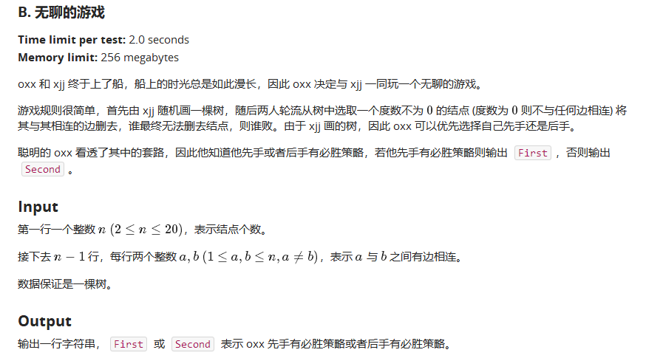
状态压缩DP

Slide 28
03
真题分析
多校2016-2017
现场赛

Slide 29
多校2016 HDU5724
给一个n*20的棋盘。每一行上都有一些棋子。可以做的操作是把某一行的一个棋子右移，如果该棋子右边的格子是空格，就把该棋子右移一格。如果该棋子右边有一个或者多个棋子，则跳过这些棋子移到最近的空格内。如果棋子右边没有空格了，则不能移动该棋子。两个人轮流操作，问先手必胜还是必败。

Slide 30
多校2016 HDU5754
给一个n*m的棋盘。现在(1,1)有一个国际象棋棋子，要求走到(n,m)，每次只能向右或者向下走。两个人轮流操作，每人可以走一步。谁先走到(n,m)谁就赢了。如果不能走到(n,m)就是平局。
棋子可能是: 国王、王后、城堡、骑士。

Slide 31
多校2016 HDU5795
Nim游戏，有很多堆糖果，每个人可以在一堆取走任意多个糖果，或者将其分成3个非空堆。最后取走为胜，问先手胜还是后手。
打个SG函数值的表，发现有规律。然后算下SG值异或一下就可以了。

Slide 32
2016大连ICPC 现场赛 HDU5973
裸的威佐夫博弈，但是需要java高精度。数的范围是10^100。
对于根号5，精度要求100位的样子。所以需要二分来求出根号5后100位。然后通过威佐夫博弈的判断条件：
a==(int)((b-a)*((sqrt(5)+1)/2)) 即可得出答案。

Slide 33
2016合肥CCPC 现场赛 HDU5963
给出一棵n个节点的树，这棵树的每条边有一个权值，这个权值只可能是0或1。 在一局游戏开始时，会确定一个节点作为根。接下来从女生开始，双方轮流进行 操作。
当一方操作时，他们需要先选择一个不为根的点，满足该点到其父亲的边权为1; 然后找出这个点到根节点的简单路径，将路径上所有边的权值翻转（即0变成1，1 变成0 )。
当一方无法操作时(即所有边的边权均为0)，另一方就获得了胜利。
如果在双方均采用最优策略的情况下，女生会获胜，则输出“Girls win!”，否则输 出“Boys win!”。
为了让游戏更有趣味性，在每局之间可能会有修改边权的操作，而且每局游戏指 定的根节点也可能是不同的。
具体来说，修改边权和进行游戏的操作一共有m个，具体如下：
“0 x”表示询问对于当前的树，如果以x为根节点开始游戏，哪方会获得胜利。
“1 x y z ”表示将x和y之间的边的边权修改为z。

Slide 34
2016合肥CCPC 现场赛 HDU5963
考虑树上的一条链，如果与根节点直接相连的那条边为1，因为每次修改都会经过这条边，所以要经过奇数次修改才能变为0。
初始值为0的话同理可得要修改偶数次
那么对于一个询问x，我们只需要判断和x直接相连的边的权值和是奇数还是偶数就可以了

Slide 35
Thank YOU FOR LISTENING

